Slide 1
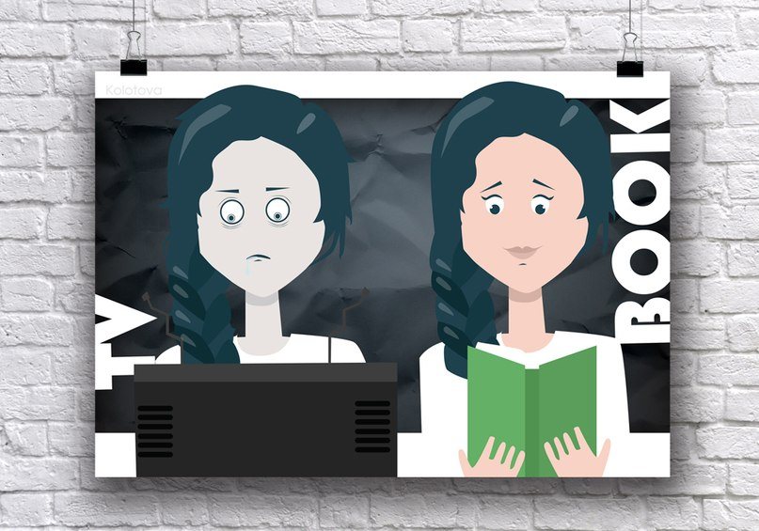

ЖИВАЯ СИЛА ЧТЕНИЯ

Slide 2
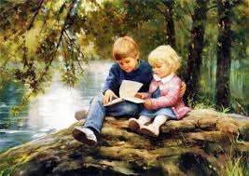

Slide 3
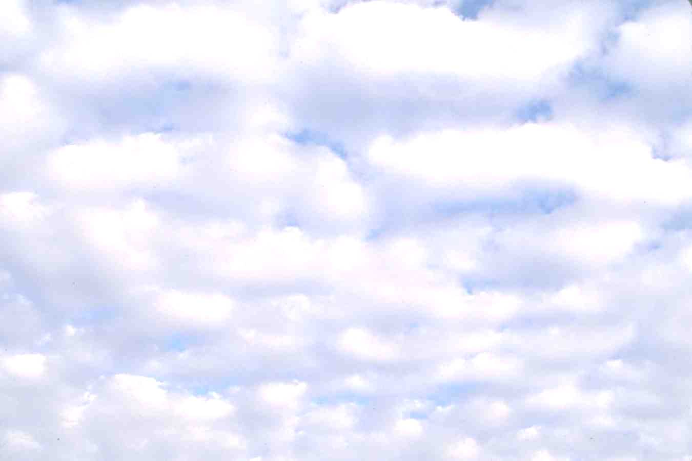
В рамках проекта «Семейное чтение» мы проводили анкетирование детей 1-2 классов и их родителей с целью определить эффективность проекта в перспективе и уровень читаемости на настоящий момент. Предлагаем вам Анализ анкет, заполненных в мае 2017 года учащимися 1-2 классов.

Slide 4
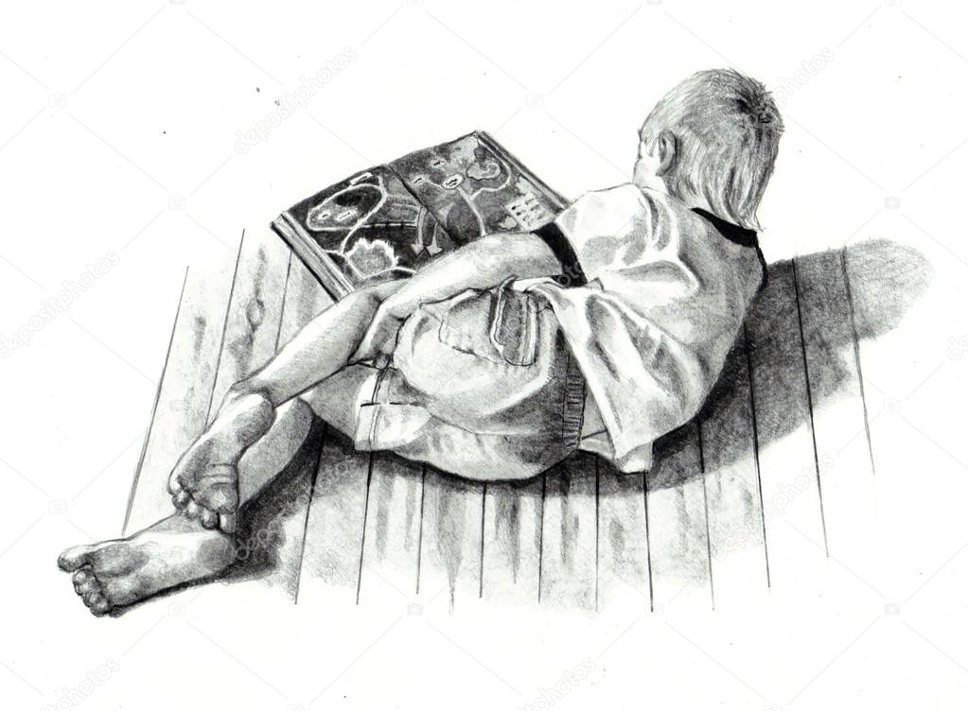

Slide 5


Slide 6
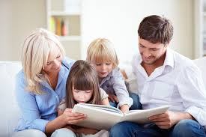

Slide 7
В анкетировании приняли участие 228 детей.

Slide 9
Из анкеты для родителей

Slide 11
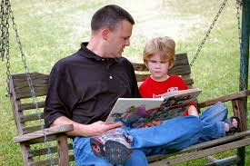
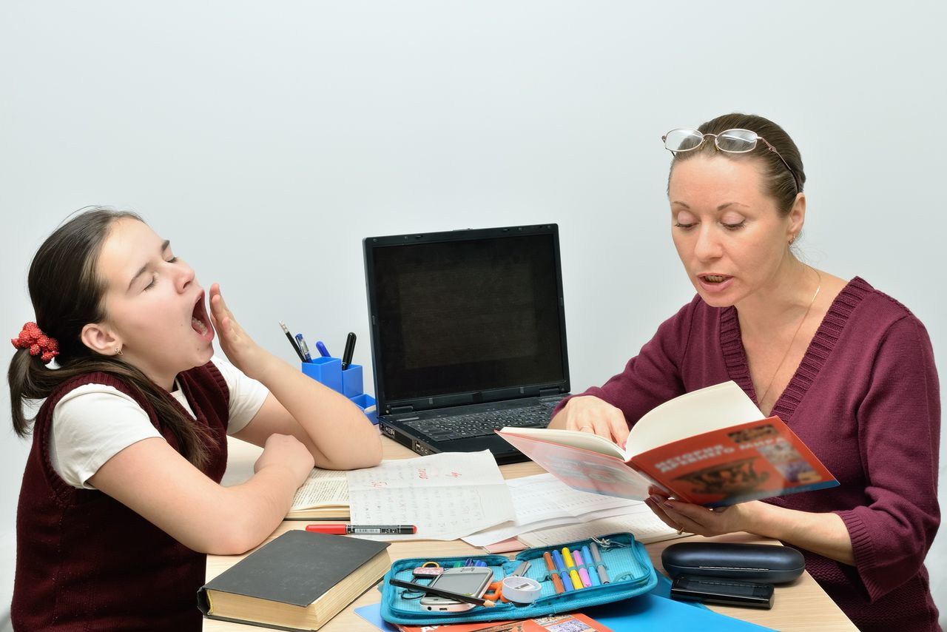

Slide 12
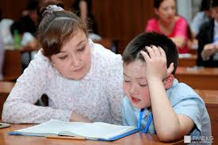

Slide 13
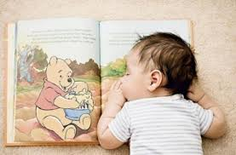

Slide 14
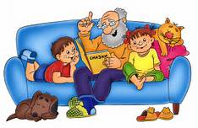

Slide 15


Slide 16

Спасибо за внимание!

Slide 17

Наша страничка в социальной сети Вконтакте:
Семейное чтение школа № 182

